Slide 1
Andamento da Iteração
InfoSaúde – Atendimento e Clínico
Iteração 4
Cássio Oliveira
Elisângela de Souza
Wilde Arruda

Slide 2
O que foi executado
CRUD de exame;
Testes de unidade: 1º, 2º e 3º iteração;

Slide 3
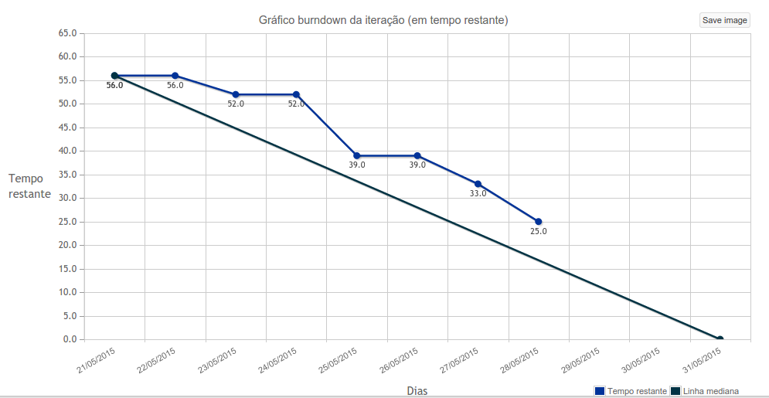
Burndown da iteração 4

Slide 4
O que será executado
CRUD de marcação de consulta;
CRUD de consulta;
Testes de unidade e aceitação;

Slide 5
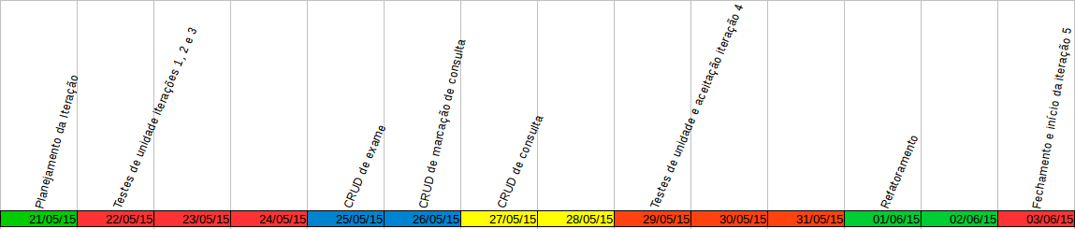
Timeline da iteração 4

Slide 6
Apresentar riscos do projeto
Não entregar todos os itens planejados;

Slide 7
Apresentar problemas do projeto
Menus de seleção aninhados com problemas no conversor;
Validação de e-mail: campo em branco não é submetido, pois o validador o reconhece como valor inválido;

